Slide 1

课程跳转系统
—— 多平台课程统一管理与自动登录解决方案
软件项目管理课程 · 项目总结汇报
日期：2025 年 12 月
01

Slide 2
项目背景
随着在线教育平台数量不断增加，用户在学习过程中往往需要同时使用多个课程平台。不同平台之间账号体系不统一，用户需要频繁登录、切换页面，整体使用体验较差。
在实际学习过程中，课程入口分散、访问成本高，缺乏一个统一、高效的课程管理与访问方式。
02

Slide 3
项目目标与定位
项目目标与系统定位
提供统一的课程管理入口
实现一键跳转至第三方课程平台
自动完成登录流程，减少重复操作
支持本地部署，保障用户数据安全
本项目定位为面向个人用户与小型团队的轻量级课程辅助系统。
01
03

Slide 4
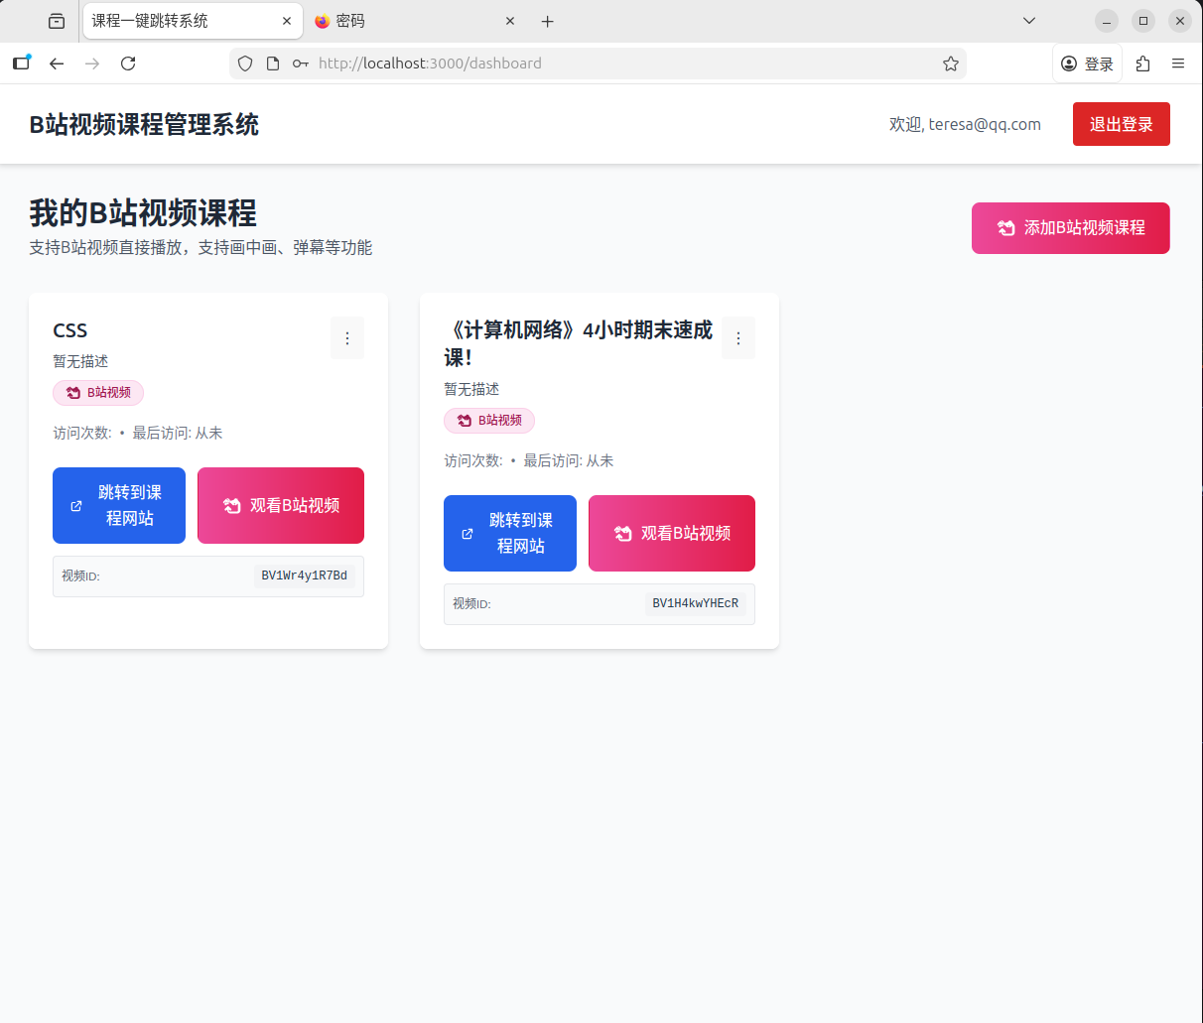
课程管理主页展示
02
04

Slide 5
系统功能概览
用户认证与登录管理
课程自动登录与跳转
系统功能概览
课程信息的集中管理
视频播放与学习辅助功能
05

Slide 6


系统整体架构
系统采用前后端分离架构，主要由以下部分组成：
前端：
负责界面展示与用户交互
通过 RESTful API 实现前后端通信
后端：
提供业务逻辑与接口服务
数据库：
存储用户与课程相关数据
06

Slide 7
技术栈选型
前端技术：
React 18
TypeScript
Tailwind CSS
后端技术：
Node.js + Express
MySQL 数据库
JWT 身份认证
AES-256-GCM 数据加密
技术选型以稳定性、
可维护性和工程实践
为主要考虑。
07

Slide 8
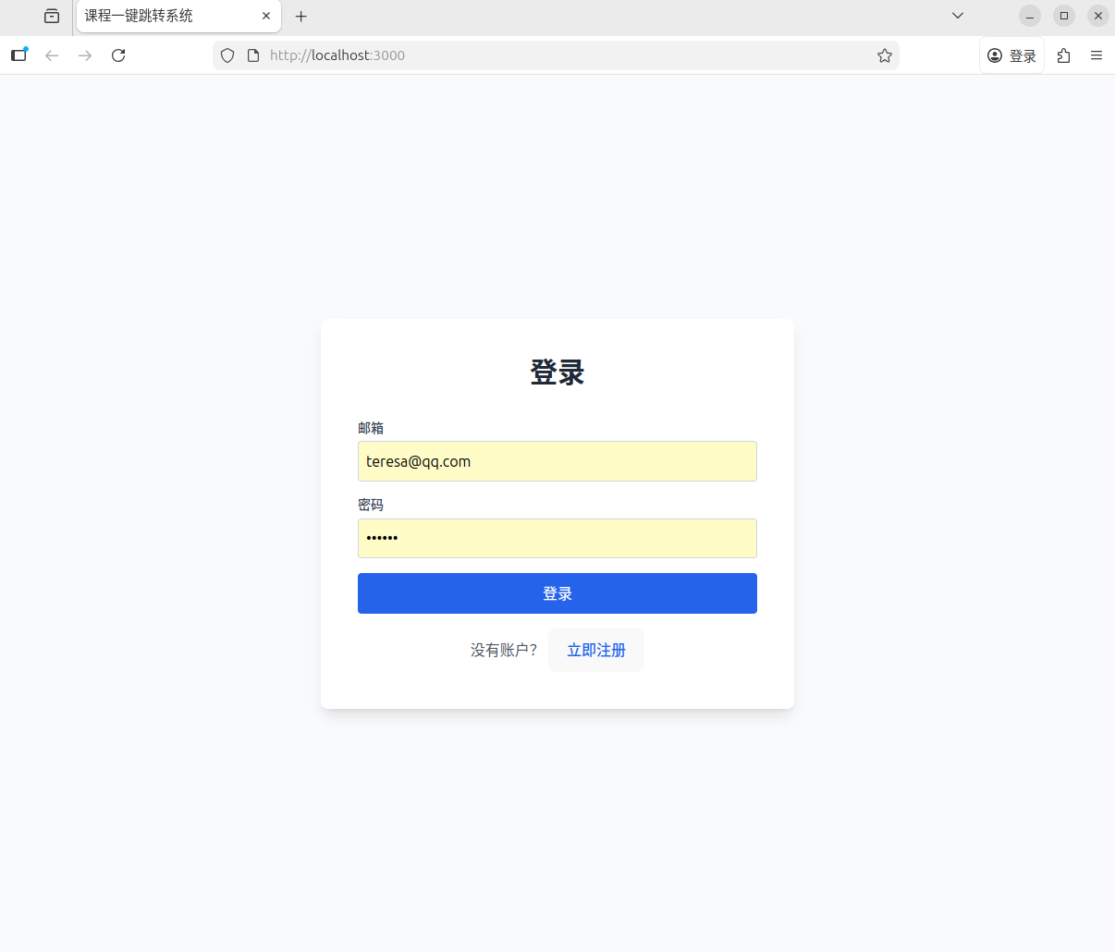
用户认证功能
用户认证与登录管理
支持用户注册与登录
使用 JWT 实现无状态身份认证
用户信息与会话分离管理
基础权限控制，保障接口安全
该模块为系统的基础安全保障模块。
08

Slide 9
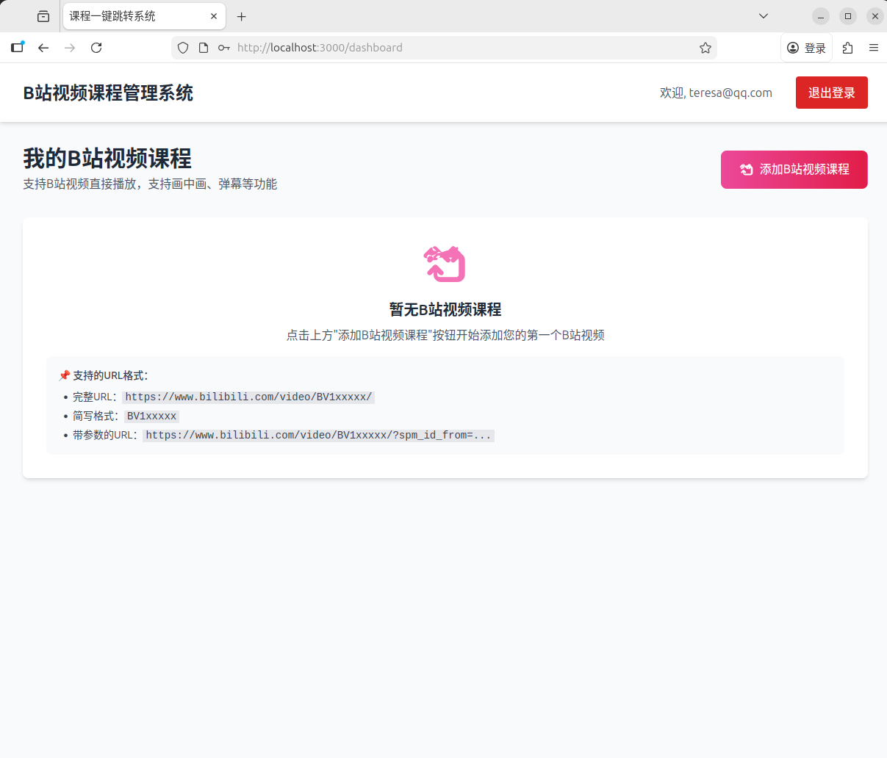
课程管理功能
课程管理功能设计
统一展示用户已添加课程
支持课程的新增、编辑与删除
每门课程独立管理跳转信息
课程状态与访问次数记录
课程管理页面是系统的核心功能界面。
09

Slide 10
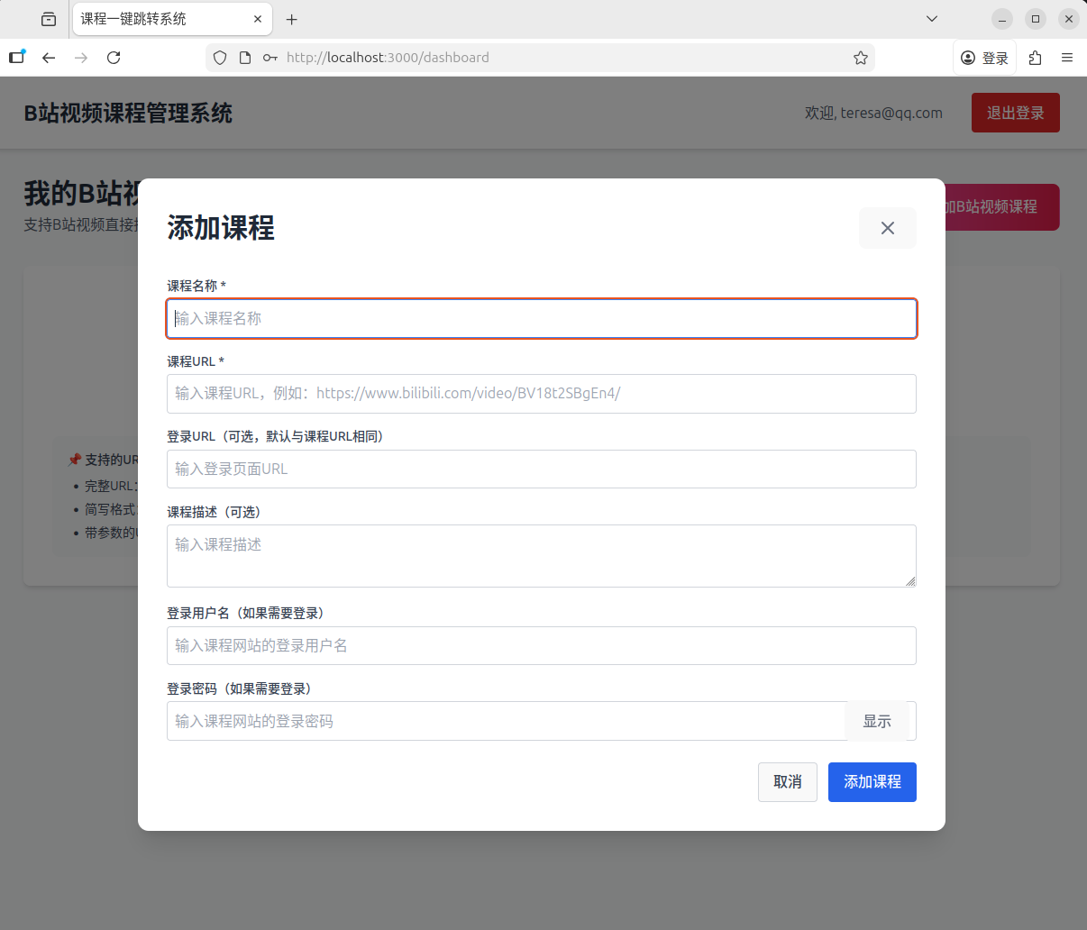
课程添加与解析
课程添加与 URL 自动解析
用户输入课程链接即可添加课程
系统自动解析课程地址信息
登录凭证本地加密存储
减少用户重复输入操作
该设计有效提升了课程录入效率。
10

Slide 11
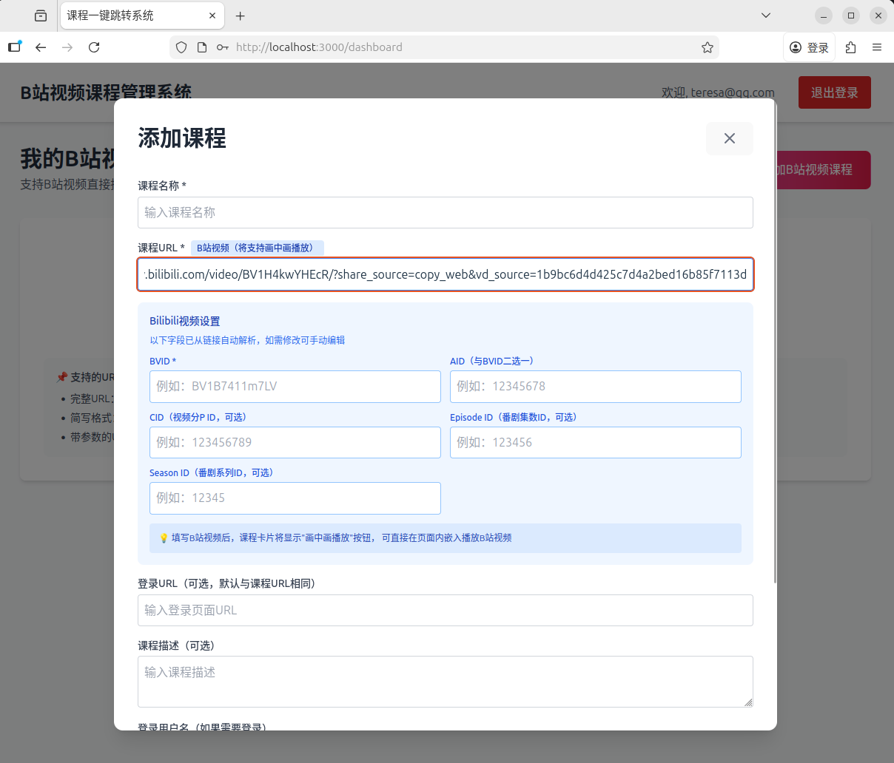
自动解析URL展示
03
11

Slide 12
自动登录与跳转机制
视频播放与学习辅助
课程自动登录与跳转机制
为课程生成临时跳转页面
自动填充第三方平台登录信息
登录完成后自动跳转至课程页面
无需用户手动重复登录
整个跳转流程在本地环境中完成，确保安全性。
视频播放与学习辅助功能
支持课程视频的集中播放
提供视频跳转与时间点导航
支持画中画播放模式
提升多任务学习场景下的使用体验
该模块侧重于学习效率的提升。
12

Slide 13
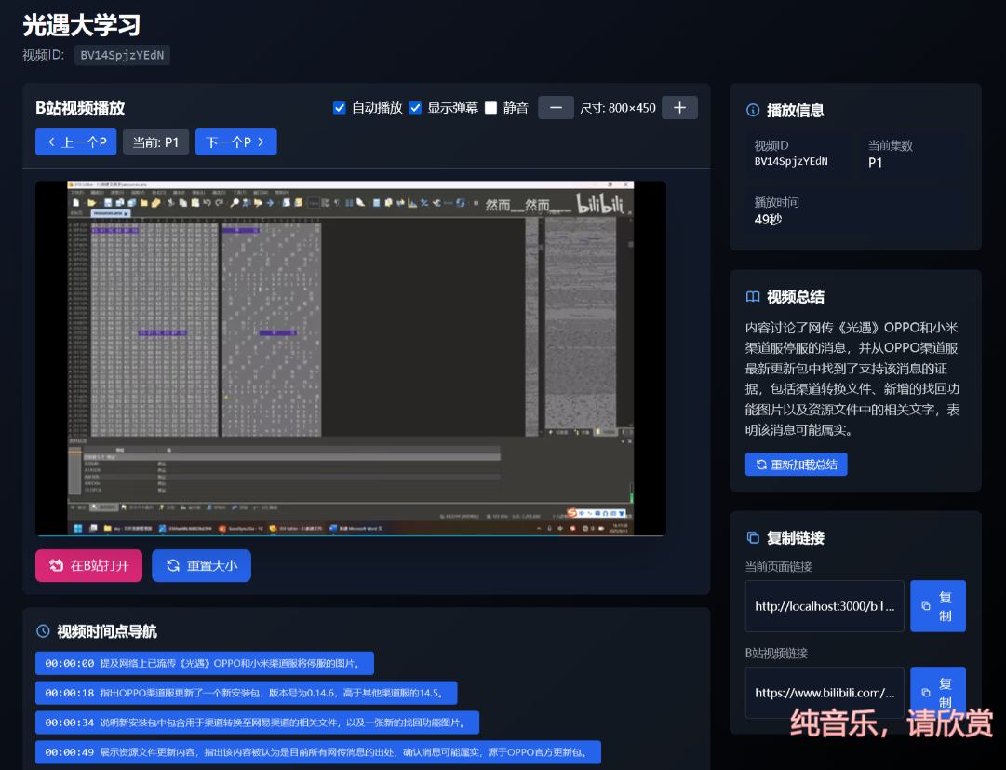
视频播放展示
04
13

Slide 14
系统部署方式
系统部署与运行环境支持 Docker 容器化部署使用 Docker Compose 管理服务快速搭建开发与运行环境保证环境一致性与可复现性部署方式符合工程实践要求。
Docker编译与部署（见下页幻灯片）
15

Slide 15
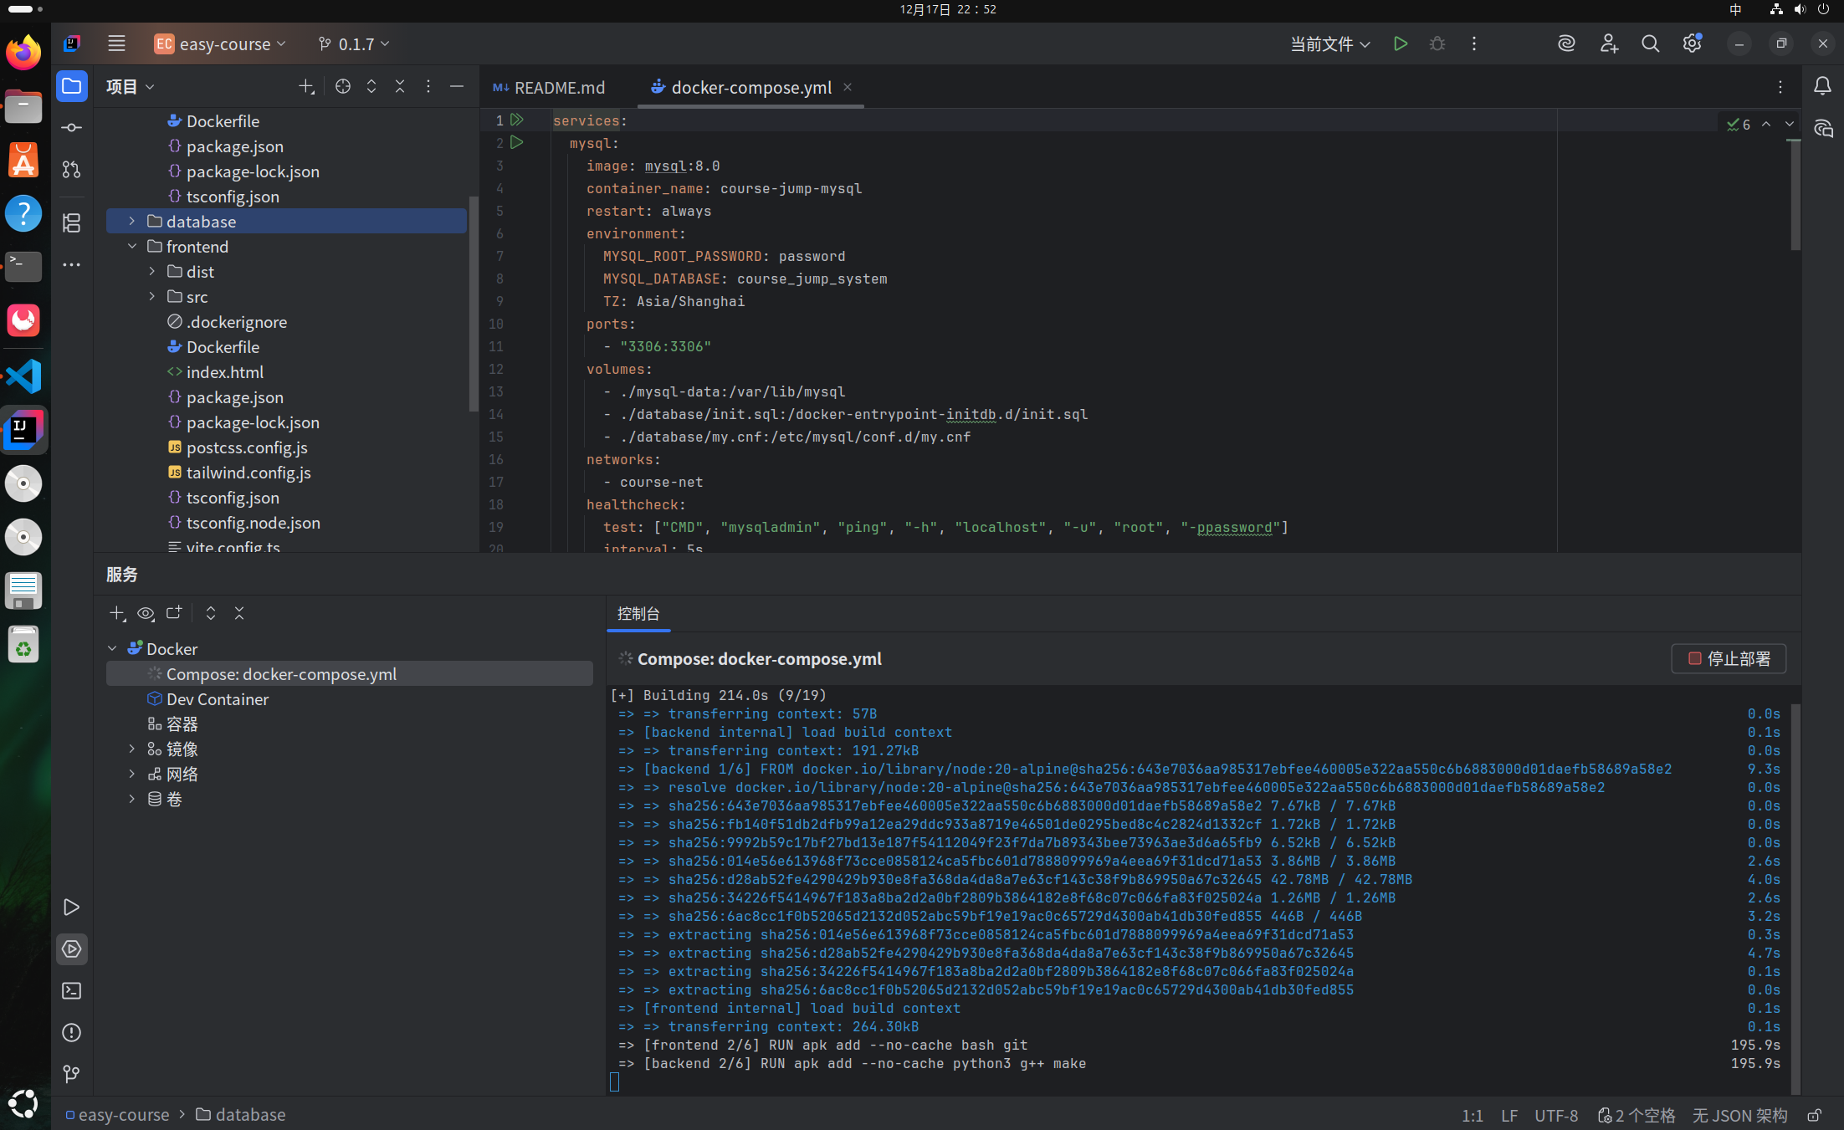
16

Slide 16
项目特点与亮点
项目特点与工程亮点
前后端分离，系统结构清晰
核心功能完整，逻辑闭环
用户数据本地可控，安全性高
具备良好的扩展性与维护性
项目完整覆盖了一个 Web 系统的基本工程流程。
17

Slide 17
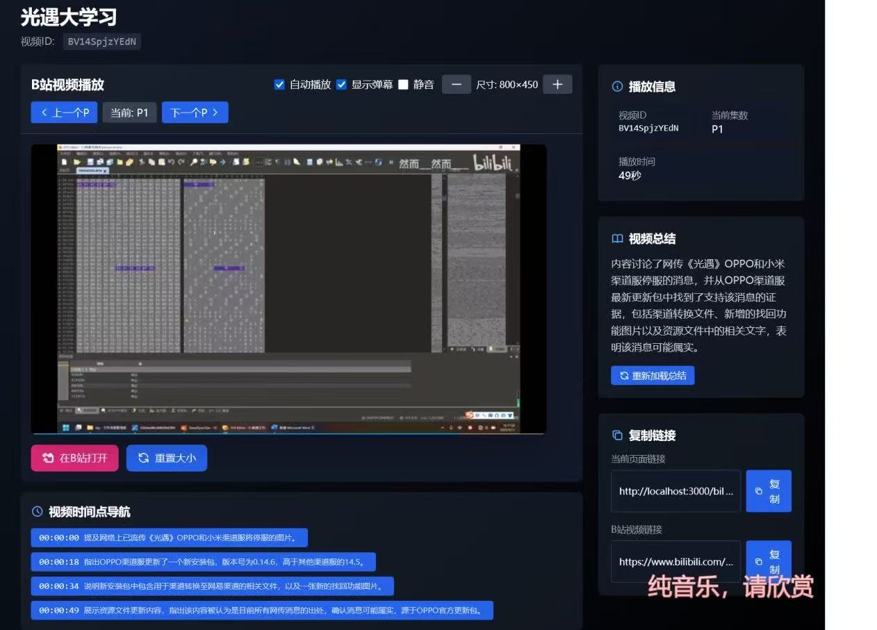
总结与展望
项目总结与未来展望本项目完成了从需求分析、系统设计到实现与部署的完整过程，成功解决了多平台课程访问效率低的问题。未来可在此基础上进一步扩展更多课程平台支持、学习统计分析以及移动端适配功能。
18

Slide 18
谢谢观看
19

